Slide 1
2023 Projektmunka f-csapat (Fatura Brigita – Borsodi Koppány)
Emelt Szintű Érettségi
Informatika – 2022. október
Jeladó

Slide 2


Csoportmunka menete
A feladatok kiosztása megegyezés alapján történt
Felváltott megoldás
Gördülékeny munka
Jó csapat összehang
Folyamatos segítőkészség

Slide 3
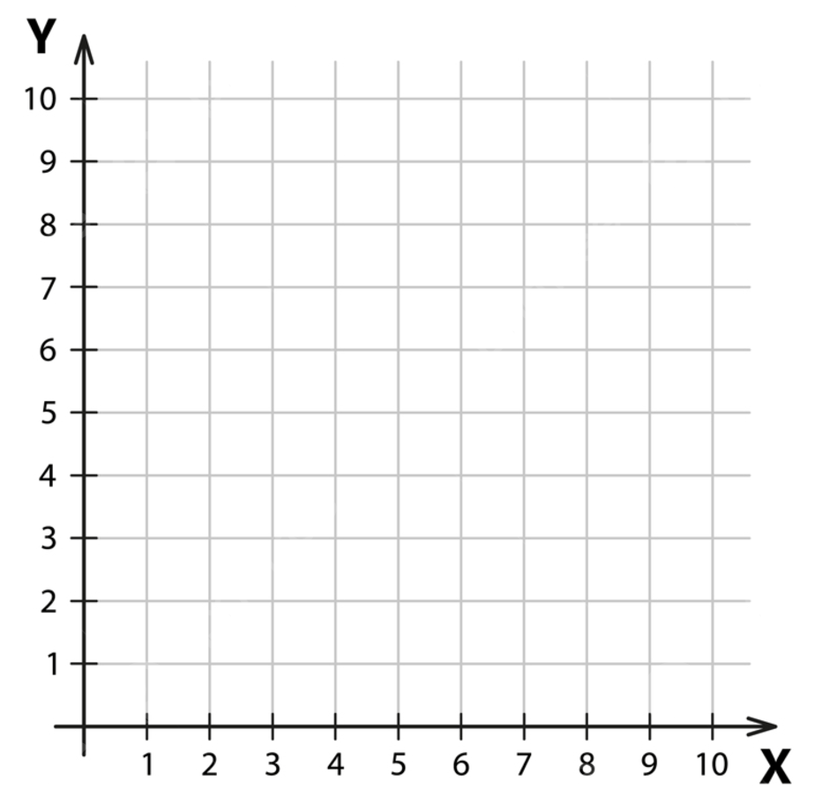
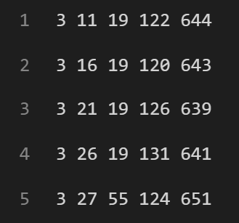
A Feladat
Az állatok mozgását ma már rutinszerűen figyelik a rájuk rögzített jeladók segítségével. Ebben a feladatban egy ilyen jeladó által továbbított adatokat kell feldolgozni. Az itt használt jeladó úgy működik, hogy helyének x és y koordinátáját továbbítja.
Jelet küld, ha a legutolsó küldés óta bármely koordináta változása elérte a 10 egységet. Ha nem történt ekkora elmozdulás, 5 perc elteltével akkor is mindenképpen jelenti helyét. A vevőegység egy fájlban rögzíti a jel érkezési idejét és a pozíciót.

Slide 4
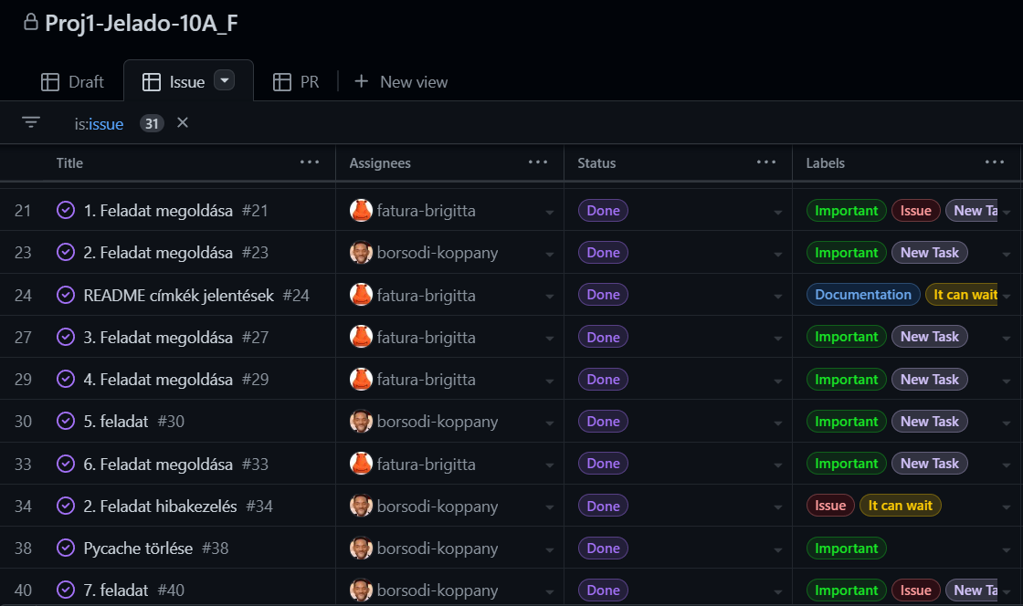
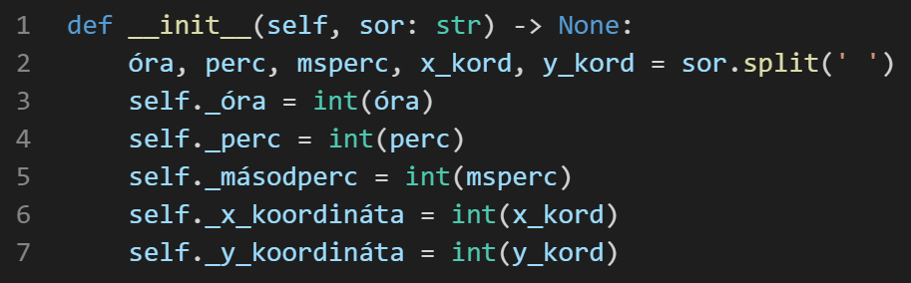
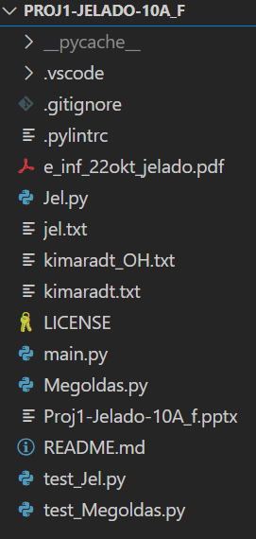
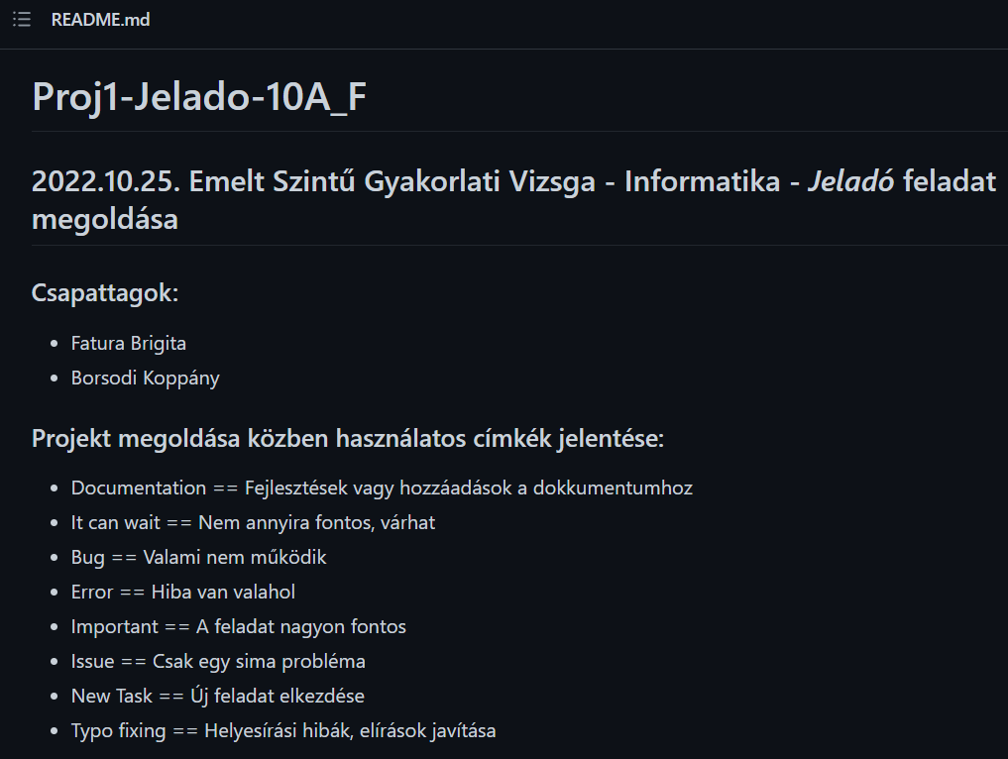
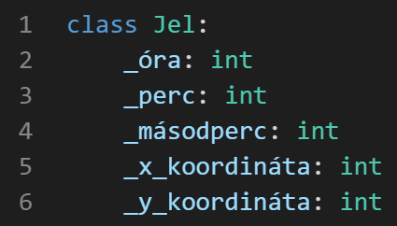
Projekt felépítése – objektumok létrehozása, példányosítás
Github - REAdme.md állomány

Slide 5
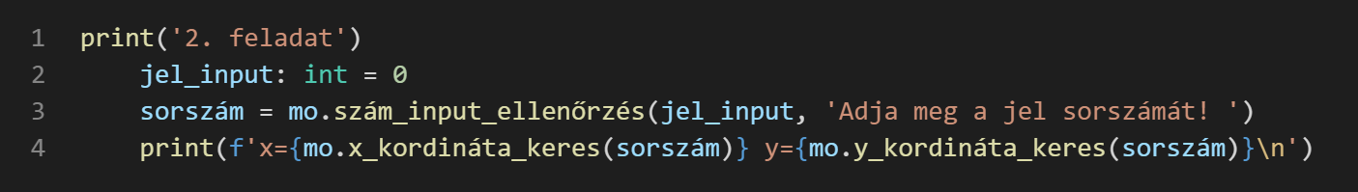
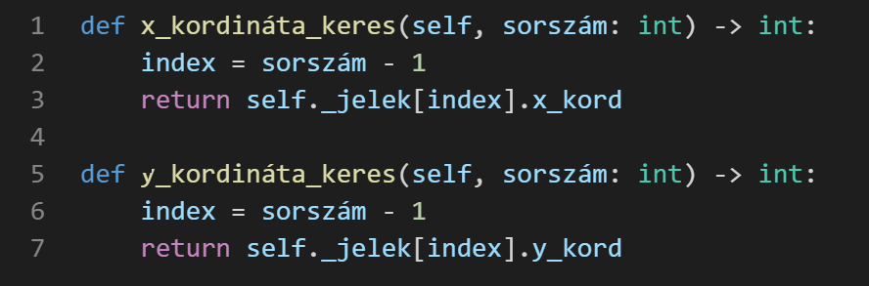
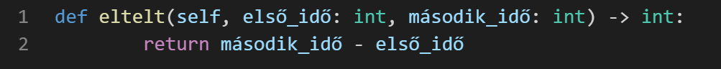
Feladatok megvalósítása
1. Feladat: Olvassa be a jel.txt állomány tartalmát, tárolja el a rögzített jelek adatait, és azok felhasználásával oldja meg a következő feladatokat!
2.Feladat: Kérje be a felhasználótól egy jel sorszámát (a sorszámozás 1-től indul), és írja a képernyőre az adott jeladáshoz tartozó x és y koordinátát!
3. feladat: Készítsen függvényt eltelt néven, amely megadja, hogy a paraméterként átadott két időpont között hány másodperc telik el!

Slide 6
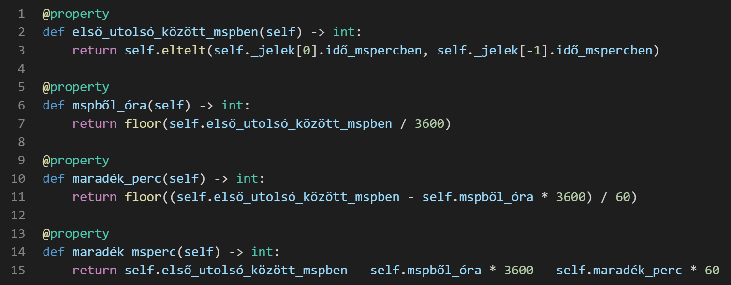
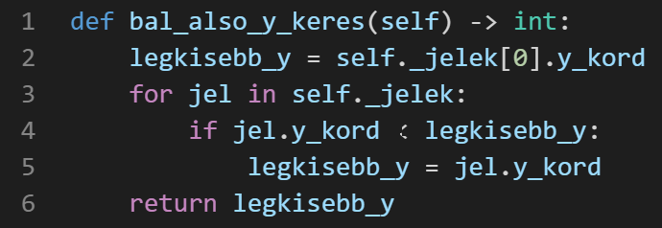
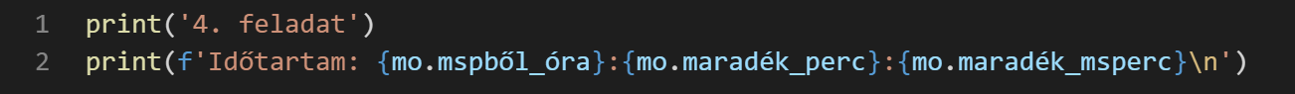
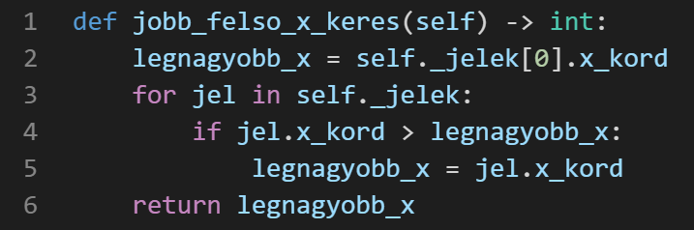
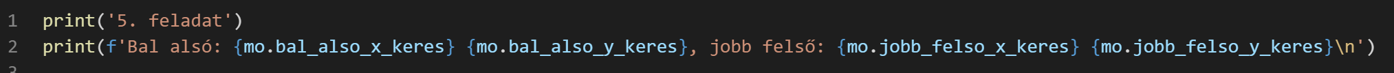
Feladatok megvalósítása
4. Feladat: Adja meg, mennyi idő telt el az első és az utolsó észlelés között! Az időt óra:perc:másodperc alakban írja a képernyőre!
5. feladat: Határozza meg azt a legkisebb, a koordináta-rendszer tengelyeivel párhuzamos oldalú téglalapot, amelyből nem lépett ki a jeladó!

Slide 7
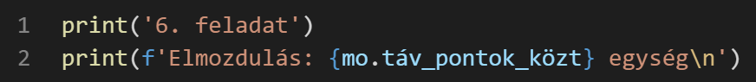
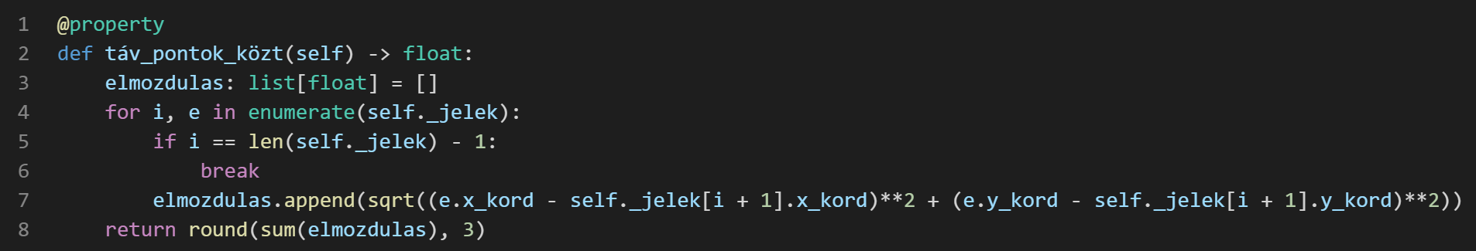

Feladatok megvalósítása
6. Feladat:
Írja a képernyőre, hogy mennyi volt a jeladó elmozdulásainak összege! Úgy tekintjük, hogy a jeladó két pozíciója közötti elmozdulása a pozíciókat összekötő egyenes mentén történt. Az összeget három tizedes pontossággal jelenítse meg! A kiírásnál a tizedesvessző és tizedespont kiírása is elfogadott. Az i-edik és az i+1-edik pontok távolságát a $\sqrt{{\left(x_{i}−x_{i+1}\right)}^{2}+{\left(y_{i}−y_{i+1}\right)}^{2}}$képlet segítségével határozhatja meg.

Slide 8
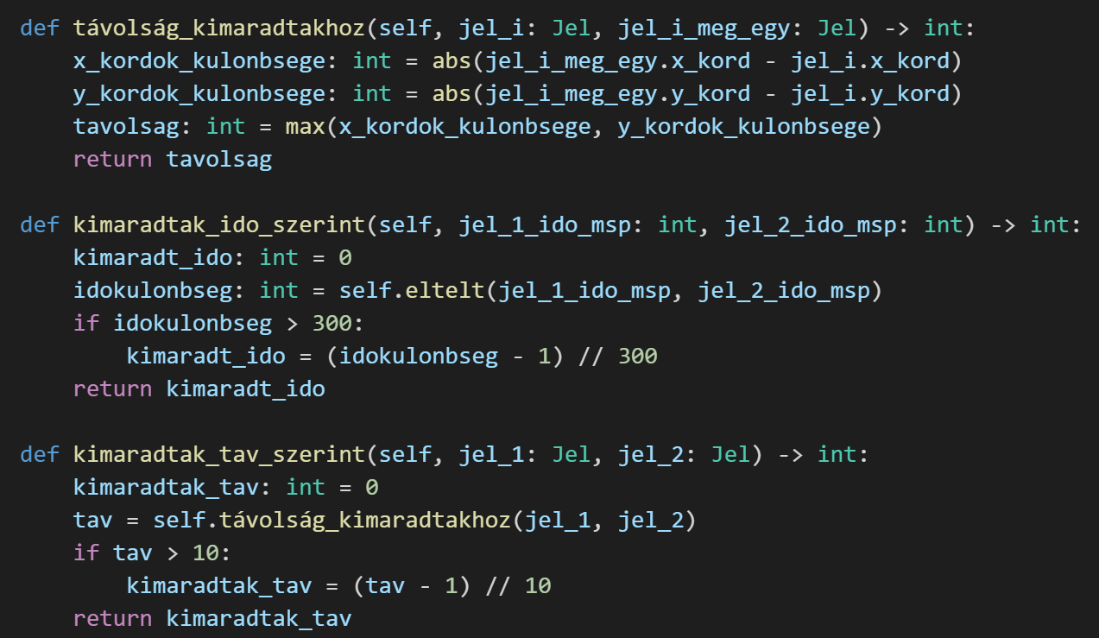
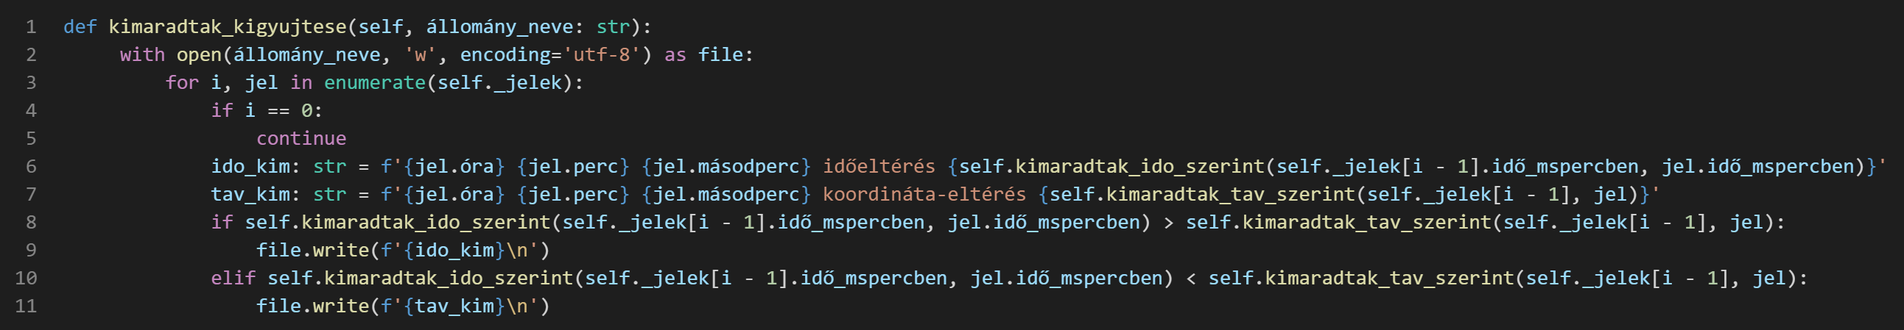
Feladatok megvalósítása
7. Feladat:
Írja a kimaradt.txt fájlba a kimaradt észlelésekkel kapcsolatos adatokat! A kimeneti fájlban azok a bemeneti állományban rögzített vételi időpontok jelenjenek meg, amelyek előtt közvetlenül egy vagy több észlelés kimaradt! Az időpont mellett – a mintának megfelelően – jelenjen meg, hogy legalább hány jel maradt ki, és az is, hogy miből következtet a hiányra! Ha idő- és koordináta-eltérésből is adódik jelkimaradás, akkor a nagyobb értéket írja ki! Ha az időeltérés és a koordináták eltérése alapján is ugyanannyi jelkimaradásra következtetünk, akkor bármelyiket kiírhatja.

Slide 9
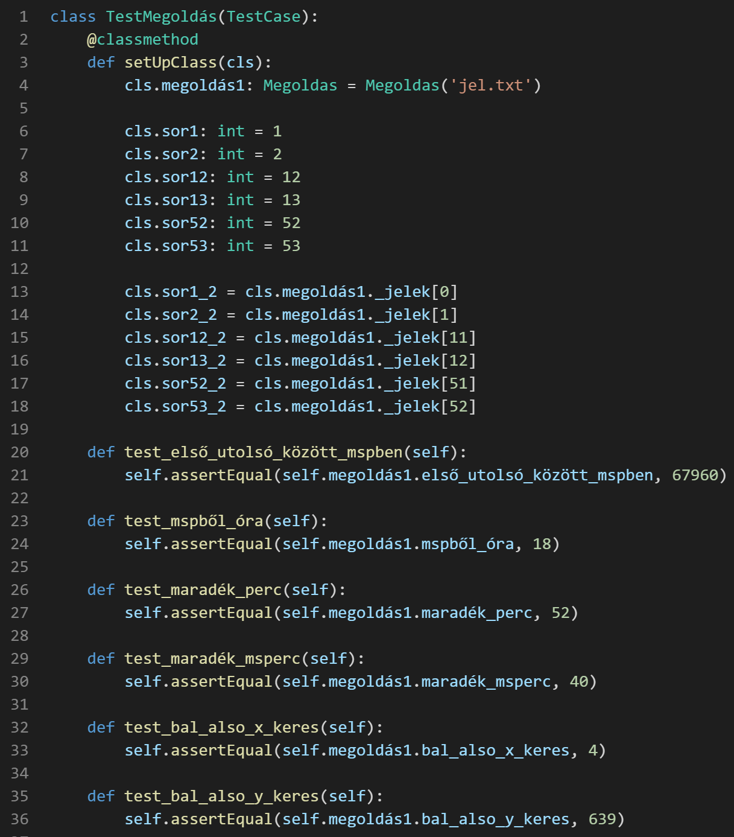
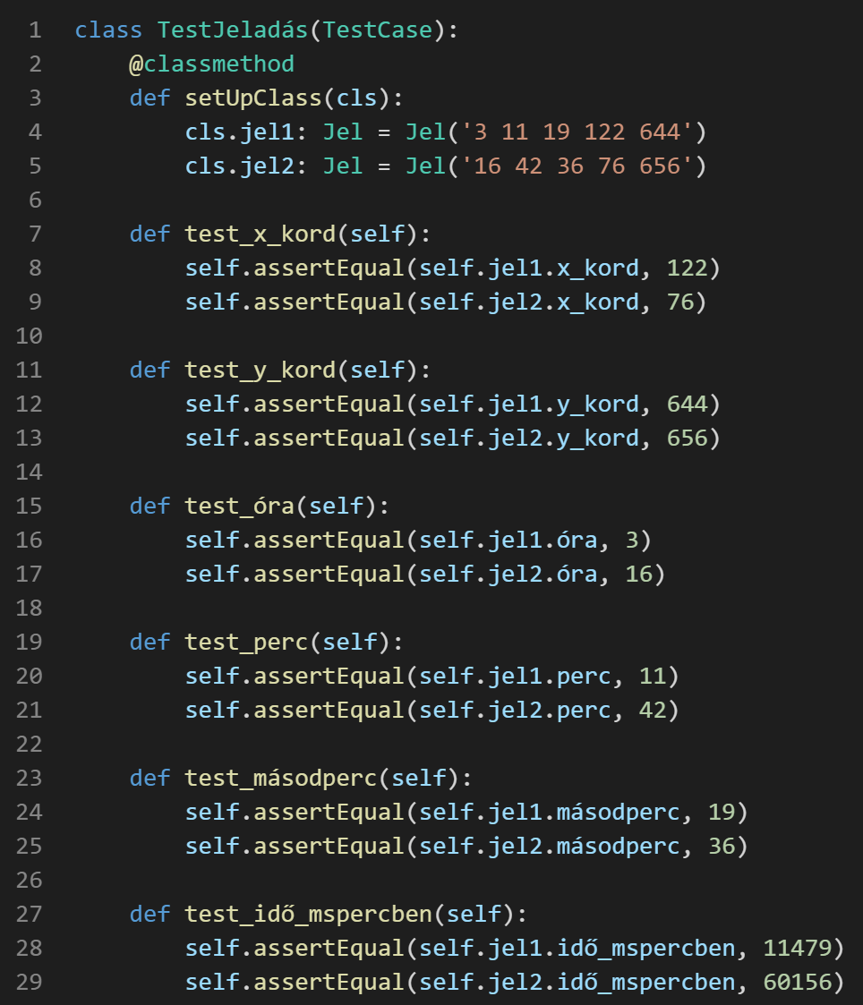
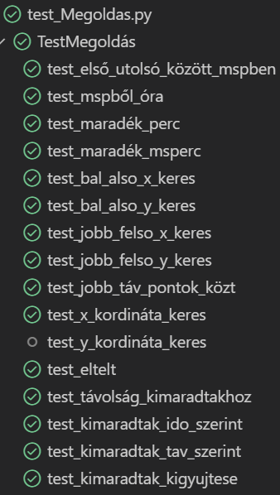
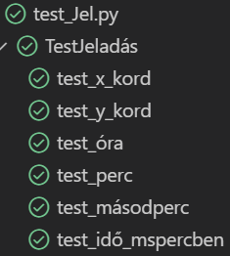
Tesztek

Slide 10
Köszönjük a figyelmet!

